Slide 1
４節 直線運動の加速度
1章 運動の表し方

Slide 2
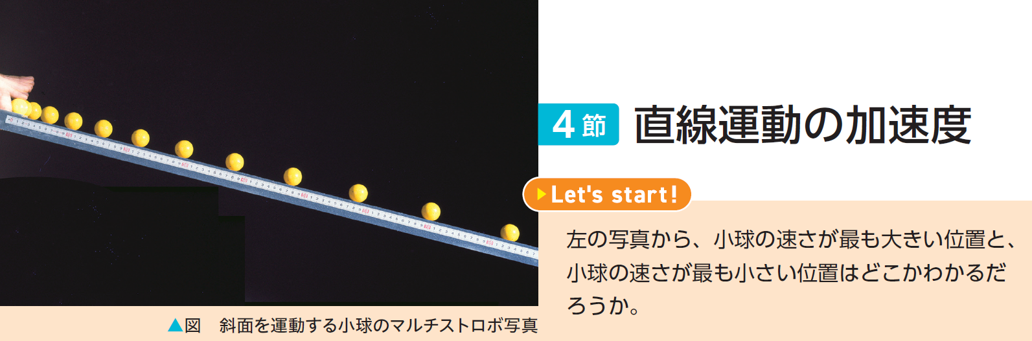

Slide 3
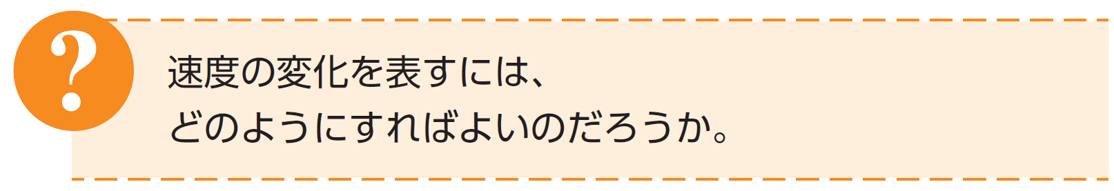
A 斜面上を運動する物体

Slide 4

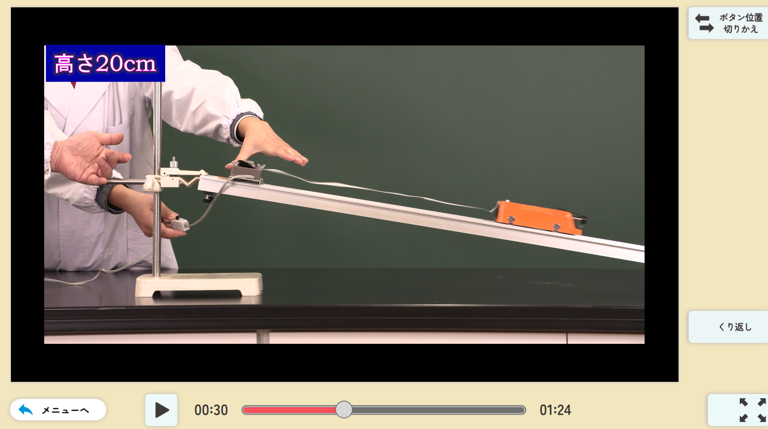
1 斜面を下る力学台車
サンプル版ではリンクを削除していますが、
製品版では画像をクリックすると、
教科書QRサイトを開くことができます。

Slide 5
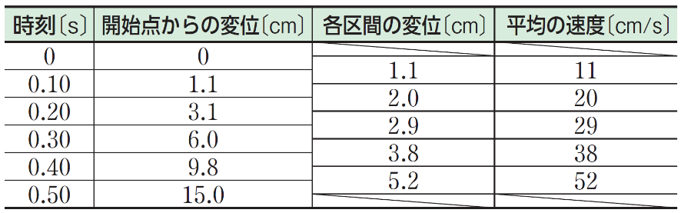
1 斜面を下る力学台車 結果例 ⇒p.26

Slide 6
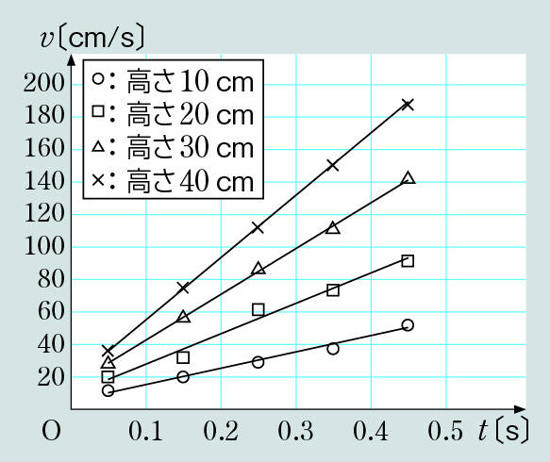
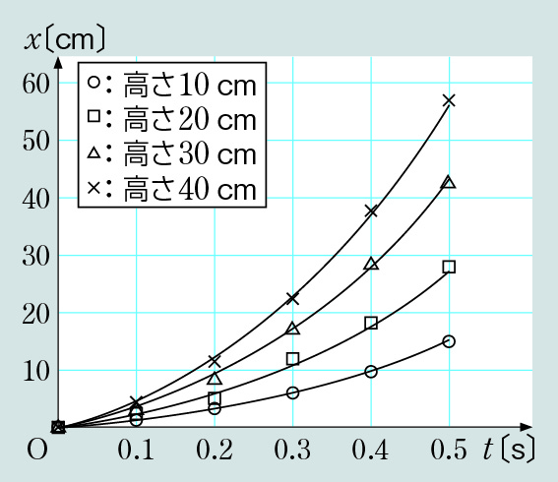
1 斜面を下る力学台車 結果例 ⇒p.26

Slide 7

$v−t$グラフからわかること
サンプル版は、「めくり付箋」ありのデジタル板書です。
製品版では「めくり付箋」なしのデジタル板書も別途ご用意しています。
①どの傾斜角でもグラフが直線であることから、斜面を下る力学台車の速度の変化は、傾斜角ごとに（ 一定 ）であることがわかる。
②「斜面を下る力学台車の速度の変化は規則的である」という仮説が（ 正しい ）ことを検証することができた。
③傾斜角が大きいほどグラフの傾きが（ 大きい ）ことから、傾斜角が大きいほど力学台車の速度の変化が（ 大きい ）ことがわかる。
$x−t$グラフからわかること
❶直線ではなく（ 曲線 ）になることがわかる。

Slide 8
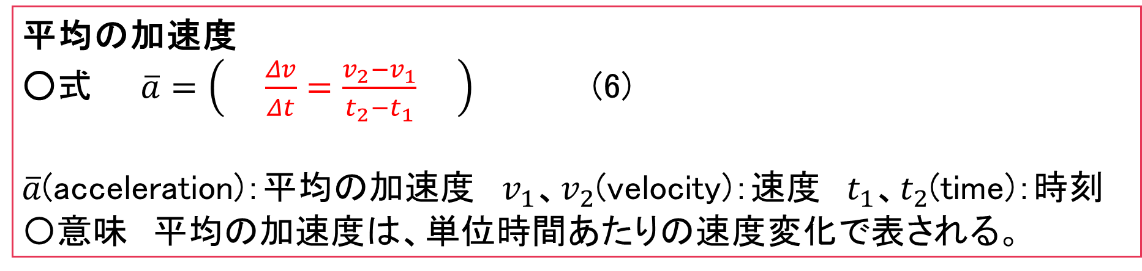
●加速度
（ 加速度 ）：単位時間あたりの速度の変化を表す量で、単位に（ m/s² ）を用いる。
物体の速度が時間とともに変化する運動を（ 加速度運動 ）という。
平均の加速度
○式 $\overline{a}=\left( \frac{Δv}{Δt}=\frac{v_{2}−v_{1}}{t_{2}−t_{1}} \right)$ (6)
$\overline{a}$(acceleration)：平均の加速度 $v_{1}$、$v_{2}$(velocity)：速度 $t_{1}$、$t_{2}$(time)：時刻
〇意味 平均の加速度は、単位時間あたりの速度変化で表される。

Slide 9
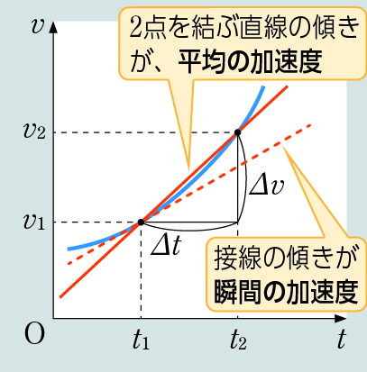
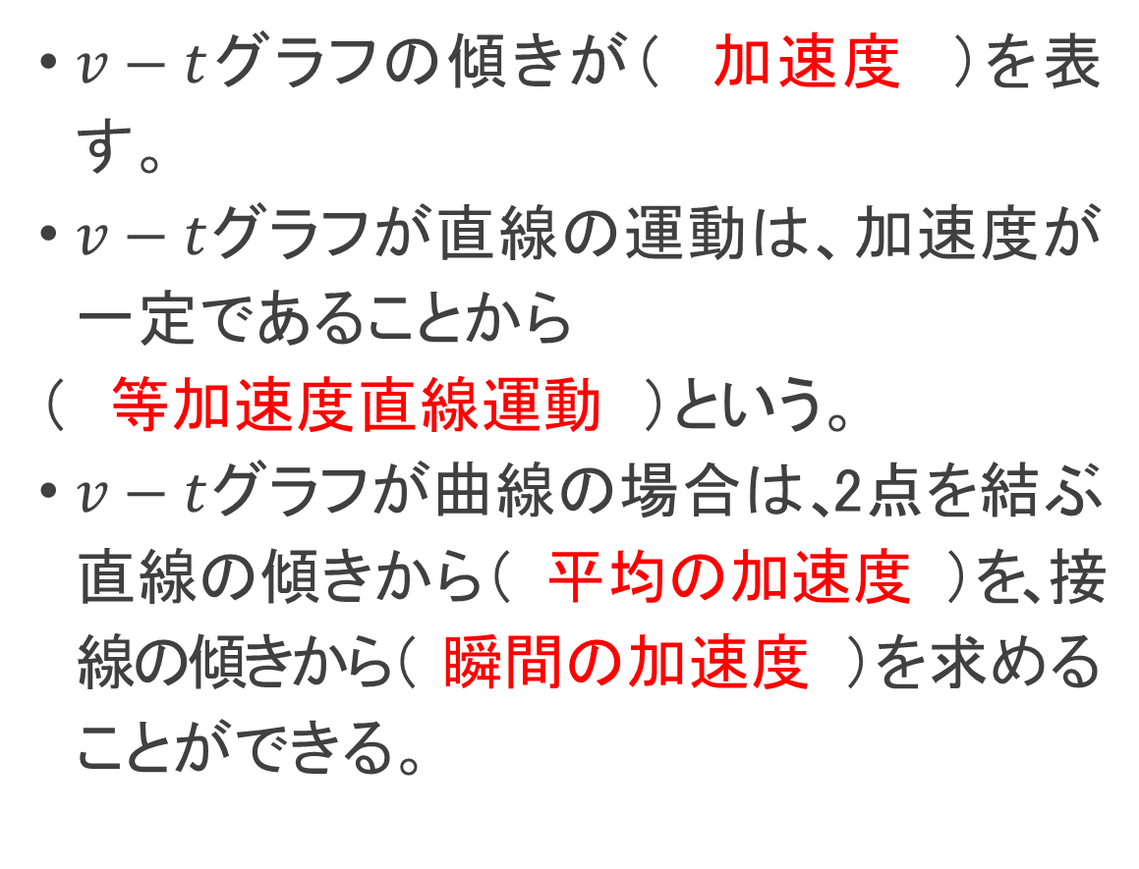
$v−t$グラフと加速度の関係
$v−t$グラフの傾きが（ 加速度 ）を表す。
$v−t$グラフが直線の運動は、加速度が一定であることから
（ 等加速度直線運動 ）という。
$v−t$グラフが曲線の場合は、2点を結ぶ直線の傾きから（ 平均の加速度 ）を、接線の傾きから（ 瞬間の加速度 ）を求めることができる。
平均の加速度
瞬間の加速度

Slide 10
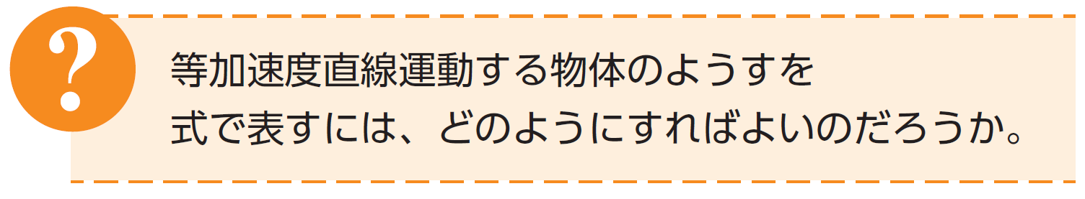
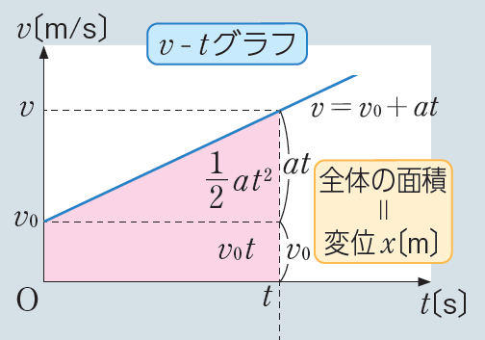
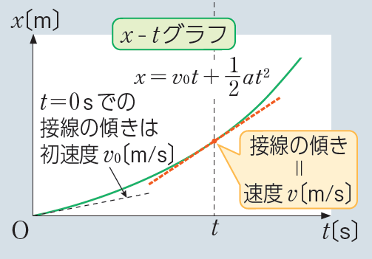
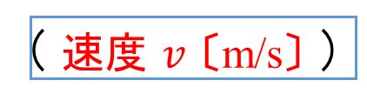
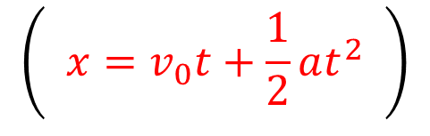
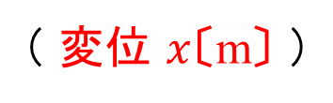
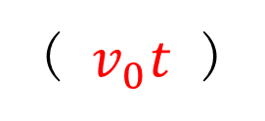
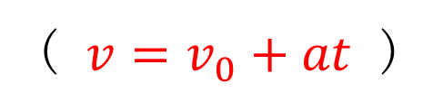

●等加速度直線運動を表す式
$$\left( x=v_{0}t+\frac{1}{2}at^{2} \right)$$
( $v=v_{0}+at$ )
$$\left( \frac{1}{2}at^{2} \right)$$
( 変位 $x$〔m〕 )
( 速度 $v$ 〔m/s〕 )
( $v_{0}t$ )

Slide 11
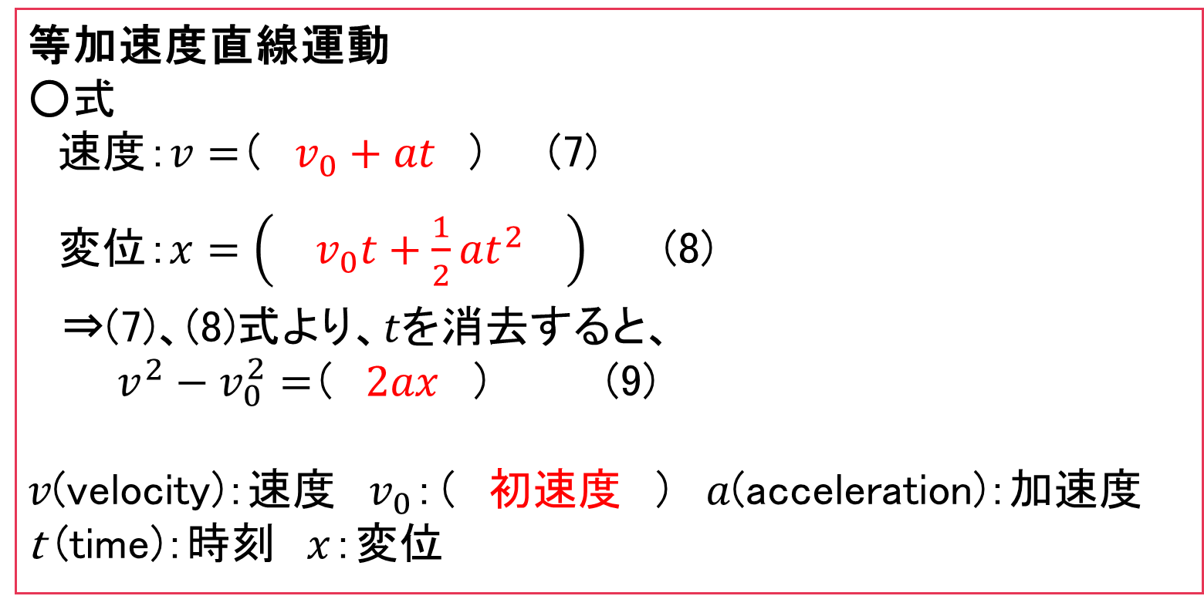
等加速度直線運動
○式
速度：$v=$（ $v_{0}+at$ ） (7)
変位：$x=\left( v_{0}t+\frac{1}{2}at^{2} \right)$ (8)
⇒(7)、(8)式より、$t$を消去すると、
$v^{2}−v_{0}^{2}=$（ $2ax$ ） (9)
$v$(velocity)：速度 $v_{0}$：（ 初速度 ） $a$(acceleration)：加速度 t (time)：時刻 $x$：変位

Slide 12
問５
初速度4.0 m/sで動きだし、一定の加速度2.0 m/s²で直線上を運動する物体がある。5.0秒後の速さとその間に移動した距離を求めよ。また、物体が60 m移動したときの速さを求めよ。

Slide 13

【解説】
5.0秒後の速さを$v_{1}$〔m/s〕とすると、$v=v_{0}+at$より、
$v_{1}=$ 4.0 m/s $+$ 2.0 m/s²$×$5.0 s $=$ 14 m/s
5.0秒後までに移動した距離を$x_{1}$ 〔m〕とすると、
$x=v_{0}t+\frac{1}{2}at^{2}$より、
$x_{1}=$ 4.0 m/s$×$5.0 s $+$ $\frac{1}{2} ×$2.0 m/s²$×{\left(5.0 s\right)}^{2}=$ 45 m
また、60 mを移動したときの速さを$v_{2}$ 〔m/s〕とすると、
${v_{2}}^{2}−{v_{0}}^{2}=2ax$より、
${v_{2}}^{2}−{\left(4.0 \text{m}\text{/}\text{s}\right)}^{2}=$ 2$×$2.0 m/s²$×$60 mより、${v_{2}}^{2}=$ 256 m²/s²
よって、$v_{2}=$ 16 m/s

Slide 14
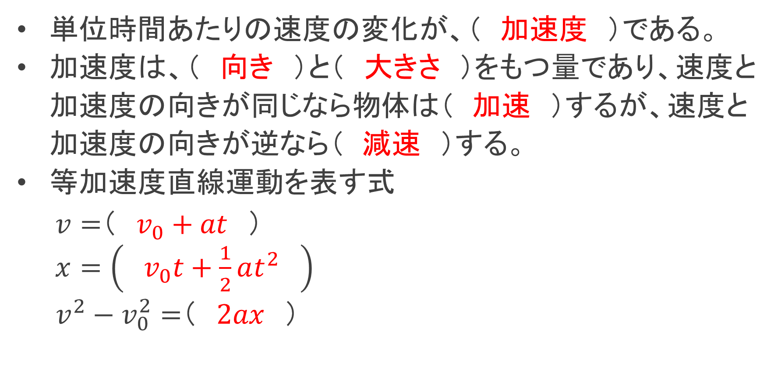
単位時間あたりの速度の変化が、（ 加速度 ）である。
加速度は、（ 向き ）と（ 大きさ ）をもつ量であり、速度と加速度の向きが同じなら物体は（ 加速 ）するが、速度と加速度の向きが逆なら（ 減速 ）する。
等加速度直線運動を表す式
$v=$（ $v_{0}+at$ ）
$x=\left( v_{0}t+\frac{1}{2}at^{2} \right)$
$v^{2}−v_{0}^{2}=$（ $2ax$ ）

Slide 15
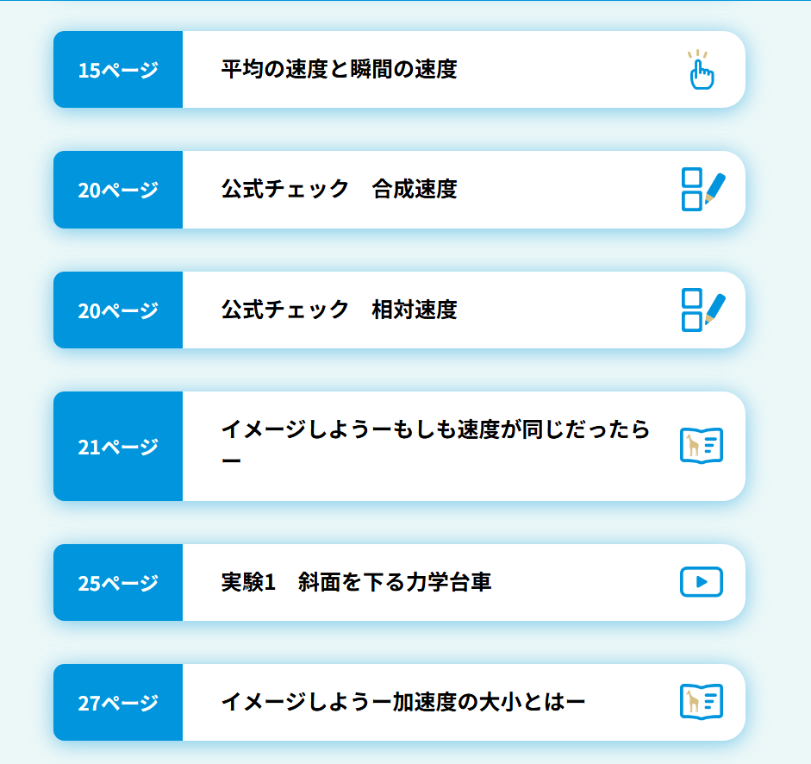
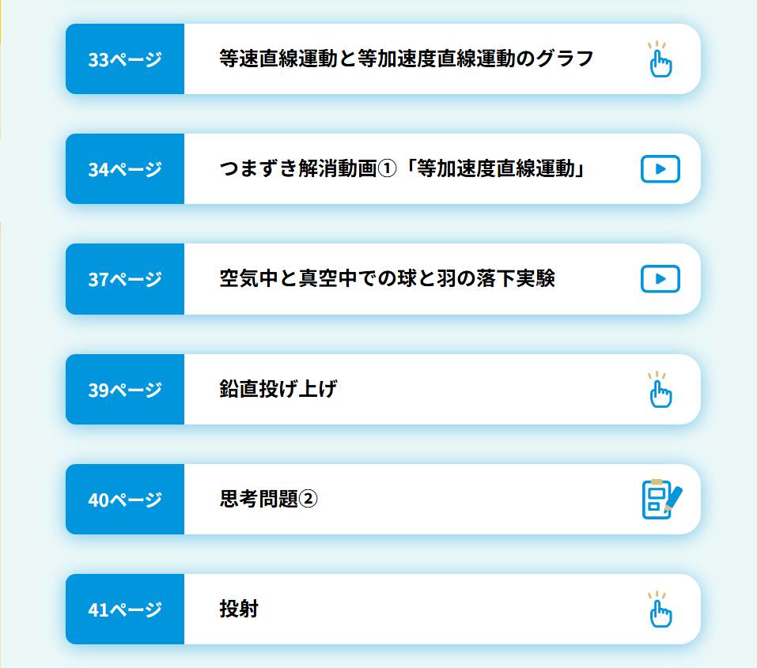
QRコンテンツ リンク集 1編-1
サンプル版ではリンクを削除していますが、
製品版では各画像をクリックすると、
教科書QRサイトの該当の項目を開くことができます。画像は１つずつ分かれていますので、コピーしてスライドの他のページに貼り付けていただくことなどもできます。

Slide 16
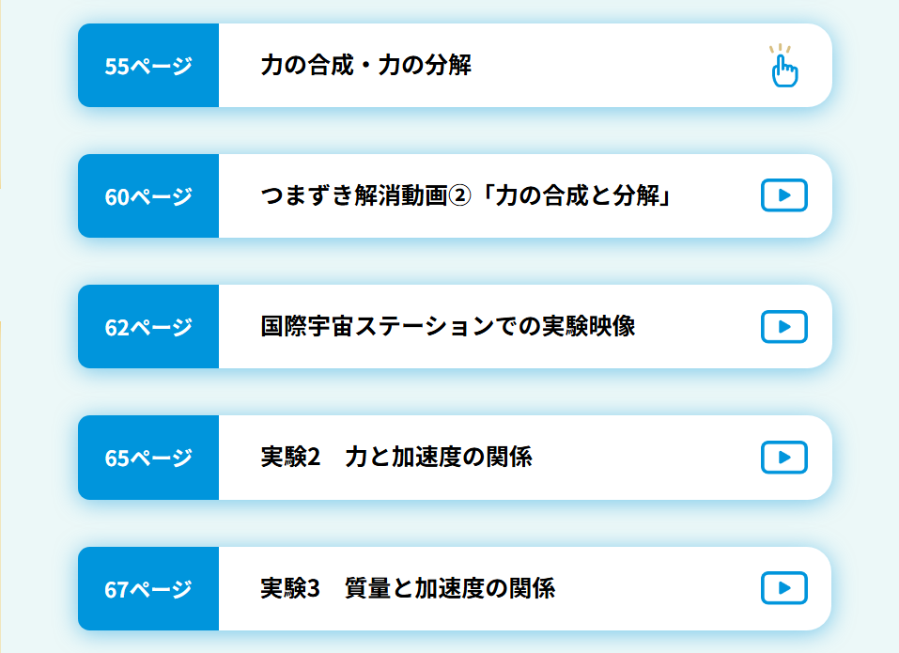
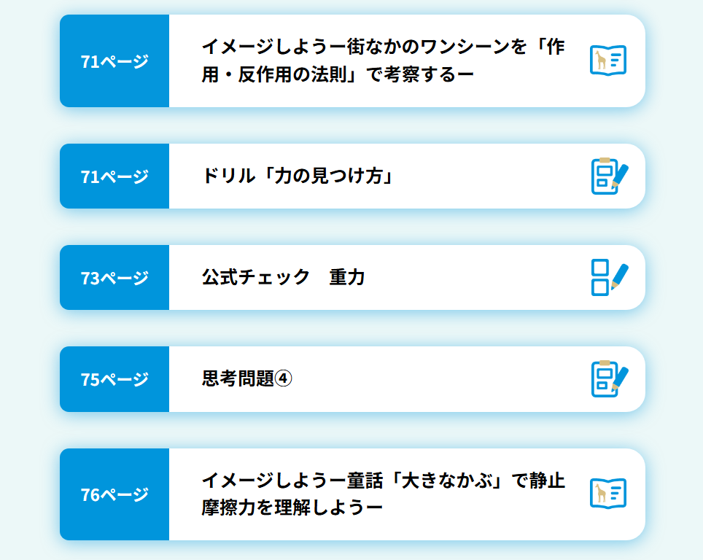

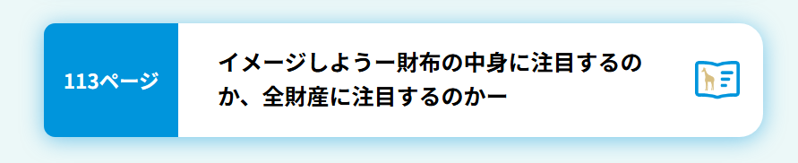
QRコンテンツ リンク集 1編-2
サンプル版ではリンクを削除していますが、
製品版では各画像をクリックすると、
教科書QRサイトの該当の項目を開くことができます。画像は１つずつ分かれていますので、コピーしてスライドの他のページに貼り付けていただくことなどもできます。

